Slide 1
Comunicación académica y Pensamiento científico
UNIVERSIDAD ALBERTO HURTADO
FACULTAD DE PSICOLOGÍA
Docente:
Alfonso Bonhomme M.
Ayudantes:
Sasha Diaz; Juan Naveas; Amanda (Ash) Peters

Slide 2
¿Qué haremos hoy?
Conocernos
Conocer las características y programa del curso
En el siguiente módulo comenzaremos a trabajar contenidos

Slide 3
¿Cuál es tu nombre? La forma que quieres ser nombradx en este espacio.
¿Alguna recomendación de serie o música o película o…?
O ¿algún dato freak que quieras compartir?

Slide 4
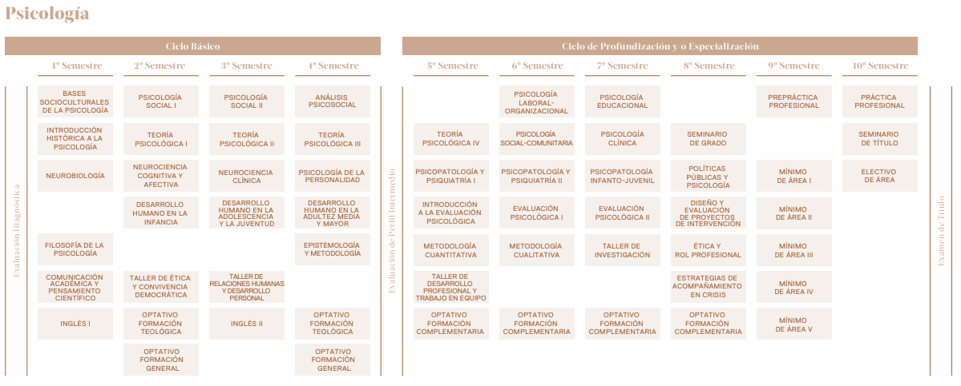
¿Dónde estamos en la carrera?

Slide 5
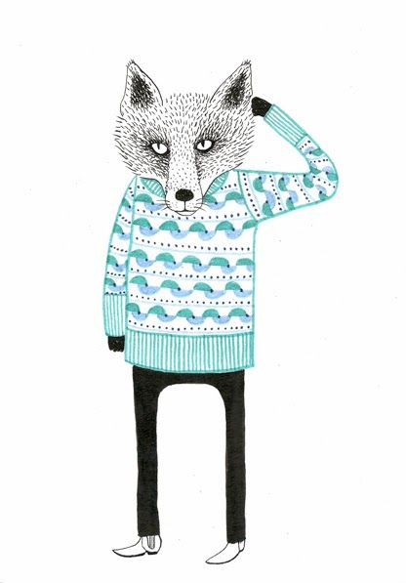
¿De qué imaginan se trata el curso?

Slide 6
Objetivos del curso
1. Levantar problemas de indagación, asociados a la investigación en psicología, elaborando preguntas y evaluando fuentes.
2. Analizar literatura científica, en torno a la investigación en psicología, de manera sistemática y crítica, evaluando evidencia y argumentos.
3. Elaborar reportes orales y escritos de indagación bibliográfica vinculada con la investigación en psicología, articulando argumentos fundados en evidencia textual.

Slide 7
Contenidos del curso
Unidad | Contenidos
1. Levantamiento de problema y pregunta de indagación en la investigación de psicología | Pensamiento científico: preguntas, problemas e hipótesis Búsqueda y evaluación de fuentes de información
2. Lectura sistemática y crítica de literatura científica asociada a la investigación en psicología | Evaluación de diferentes formas y calidades de las evidencias Identificación y evaluación de argumentos y contra- argumentos
3. Reporte escrito y oral del conocimiento producido en la investigación de psicología | Componentes y organización de textos académicos Producción de argumentos científico: conclusiones basadas en justificaciones Elementos retóricos y persuasivos en la comunicación científica Narración y divulgación científica

Slide 8
Características del curso
Dos módulos de clases semanales presenciales (Miércoles 16:00-18:50 en sala A36)
Realizaremos actividades individuales y grupales (clases y evaluaciones)
Se subirá el material de trabajado a TEAMS (ppt y textos)
Ayudantías: su apoyo será principalmente durante algunas clases, pero está abierta posibilidad de organizar asesorías a grupos de trabajo
Asistencia obligatoria a sesiones particulares
Escribir al chat de teams o al correo abonhomme@uahurtado.cl ante cualquier duda, indicando siempre el nombre del ramo.
También a ayudantes mediante chat de teams o sus respectivos correos

Slide 9
Evaluaciones
Bitácora de conocimientos unidades 1 y 2
Individual
20%
Ficha unidad 2
Individual
20%
Trabajo grupal
1. Informe 1- 20%
2- Informe 2- 40%
Total: 60%

Slide 10
Introducción al Pensamiento científico

Slide 11
¿Qué creen que necesitamos hacer/resguardar para que el trabajo en clases sea lo mejor posible?

Slide 12
¿Qué es eso que llamamos ciencia?
Primero, individualmente piensa y escribe una frase que de cuenta del significado de ciencias. Es decir, define “ciencia” en una frase.
En duplas lleguen a consenso a la frase que mejor representa su entendimiento de lo que es “ciencia”. Recuerden tratarse con respeto y justificar sus ideas
Conversémoslo después en plenario.

Slide 13
Enviar sus respuestas
https://www.menti.com/alwe4o6p2jbk
Code: 1200 3511

Slide 14
Definiendo la Ciencia
Ciencia es el conocimiento sistemático y riguroso que busca explicar los fenómenos naturales y sociales a partir del uso de la razón (Carbonelli, Cruz e Irarrazabal, 2011)
La ciencia es un conjunto de conocimientos verificables, sistemáticamente organizados y metodológicamente obtenidos, relativos a un determinado objeto de estudio o rama del saber (Arias, 2006)
La ciencia es un proceso investigador sistemático y el conocimiento resultante. (Acevedo, Vázquez, Manassero, y Acevedo, 2007).
La ciencia como la conocemos hoy es una forma de producción de conocimiento, propia de la Modernidad. (Carbonelli, Cruz e Irarrazabal, 2011)
Actividad Humana-
Histórica y Colectiva
Tipo de Conocimiento
Tipos particulares de Métodos

Slide 15
Tipos de conocimiento
Sentido común
Sentido común: serie de conceptos y esquemas conceptuales satisfactorios para los usos prácticos de la humanidad (Conant, 1951)
Es útil porque nos permite desenvolvernos en nuestra vida cotidiana
Pero: 1) incierto (aunque a veces verdadero), 2) superficial o por los efectos, y 3) desordenado o no metódico
Discurso mítico- religioso
Discurso mítico-religioso: atribuye a entidades supra- humanas (diferentes formas de divinidad a lo largo de la historia) la producción del conjunto de fenómenos físicos que constituyen la realidad natural como asimismo una constante intervención en la vida cotidiana de los individuos
Conocimiento científico

Slide 16
Conocimiento científico Organizando las características usualmente atribuidas
METÓDICO -no único método
SISTEMÁTICO
CRÍTICO
COMUNICABLE -por medio del lenguaje científico
RACIONAL
PROVISORIO
VERIFICABLE
OBJETIVO
GENERALIZABLE
PREDICTIVO

Slide 17
Próxima clase
1- Escuchar UN capítulo (cualquiera de los siguientes) del podcast La Ciencia Pop de Gabriel León. En YouTube o en Spotify
S01E02. Listerine y la muerte de Garfield (cómo se empezaron a implementar medidas de limpieza para contener infecciones)
S01E03. El peor dolor de estómago (accidente que permitió el entender el funcionamiento del estómago)
S01E04. El lago de los esqueletos (uso del carbono-14 para fechar la antiguedad de los objetos)
Conversaremos… ¿Qué inferencias podemos levantar respecto a lo que es la ciencia a partir de los siguientes casos?

